Slide 1
社區之美
401-10林永濬

Slide 2
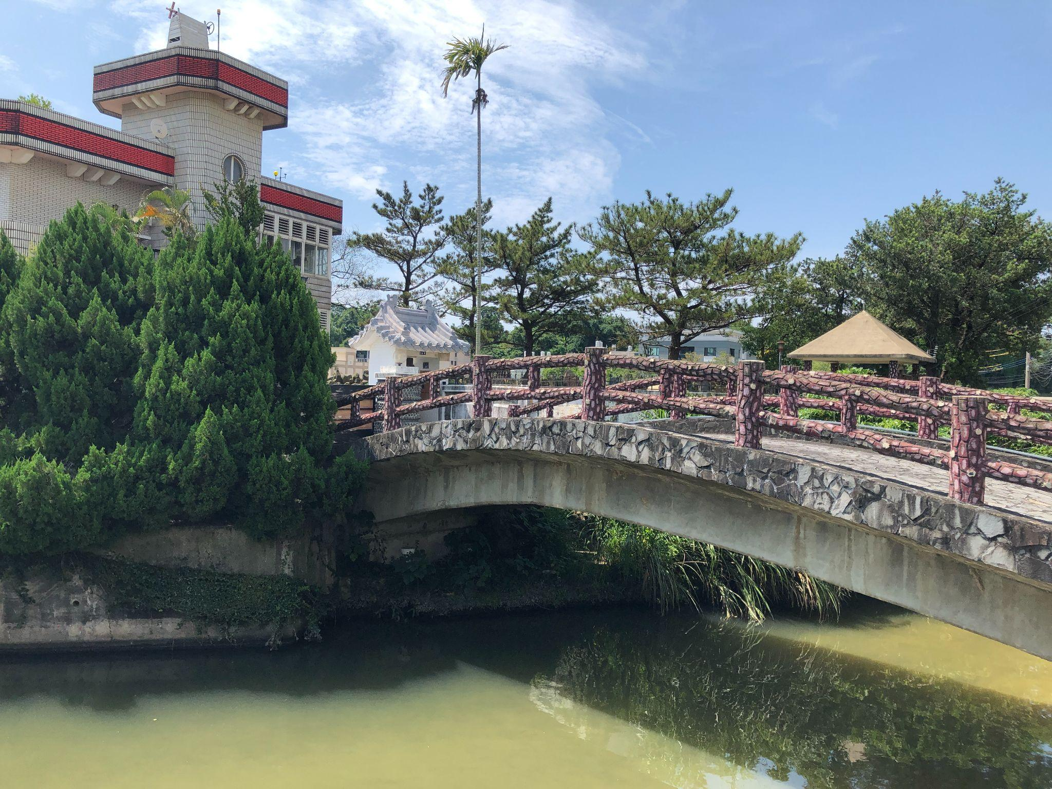
這是我們家附近的房子，入門前必須要先經過一座小拱橋，就像古詩裡講的「小橋流水人家」

Slide 3
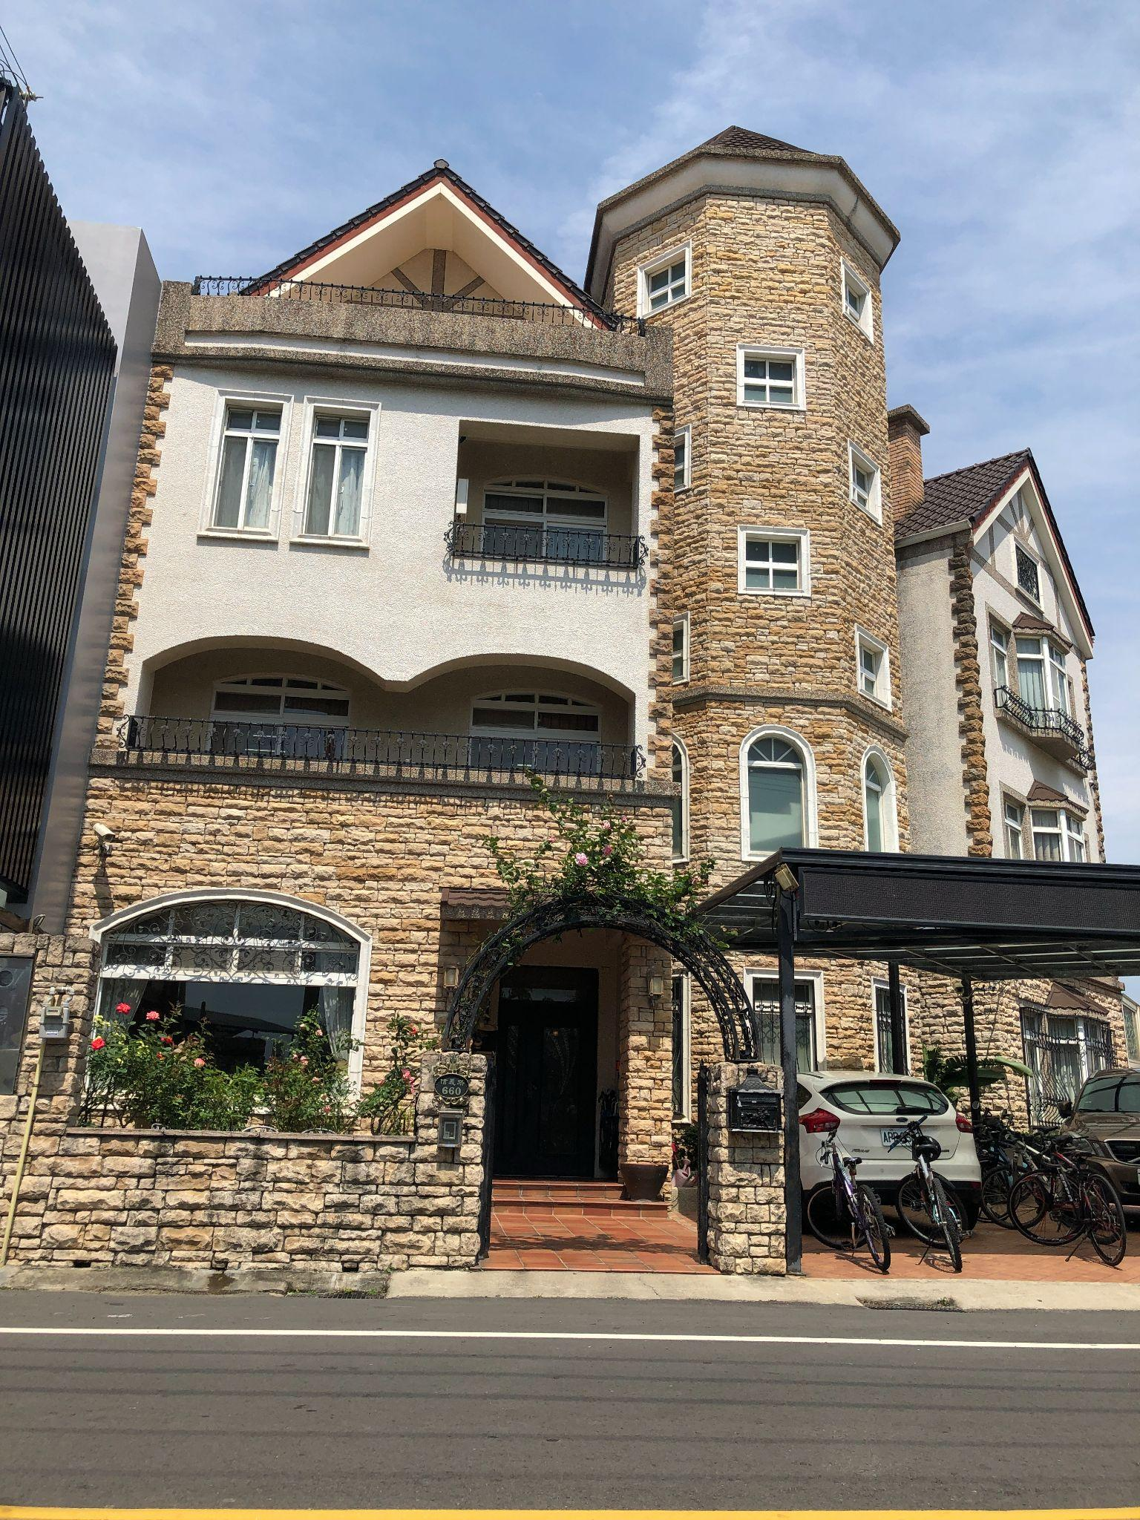
班，外表這是一家補習看起來很像一座古堡，配上藍藍的天空，很漂亮。

Slide 4
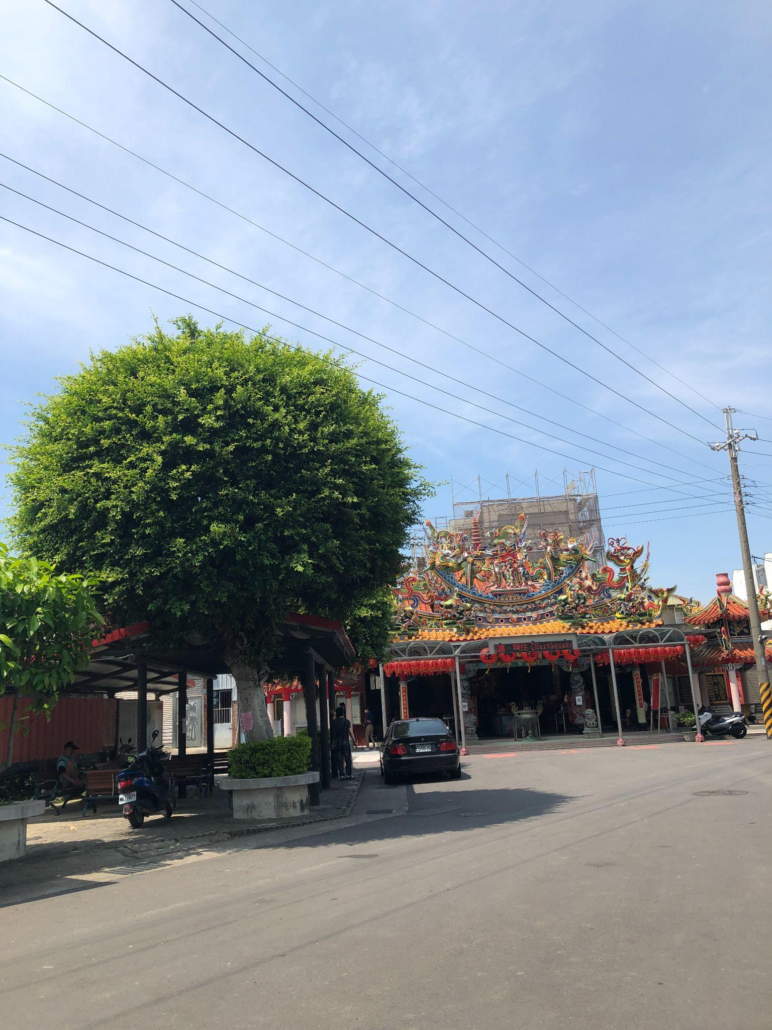
後庄土地公廟前有一大片空地，旁邊種著一棵圓圓的樹，就像一根棒棒糖，很可愛

Slide 5
謝謝大家

